Slide 1
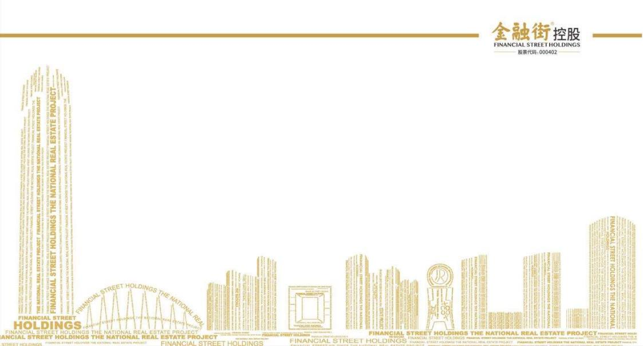
金融街·天津置业·产成品大宗销售项目推介书
2024年1月

Slide 2

资产总表
序号 | 项目名称 | 产品/业态 | 面积 | 单位 | 价格 | 备注
6 | 云麓公馆·自持租赁住宅 | 自持租赁住宅 | 16800 | 平方米 | 4.2亿元 | 共398套自持租赁住宅整体转让

Slide 3
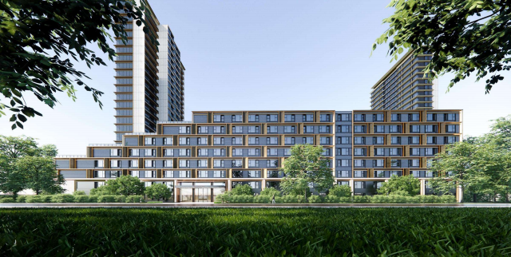
云麓公馆自持租赁住宅（签订《天津市存量房买卖协议》）
项目总述
□ 项目位于红桥区西站商务区板块
□ 地处天津市老城厢核心地段， 交通、商业、医疗配套
齐全。
□ 全盘共计18栋住宅， 1276户， 商业56套， 其中自持
租赁住宅398户。

Slide 4
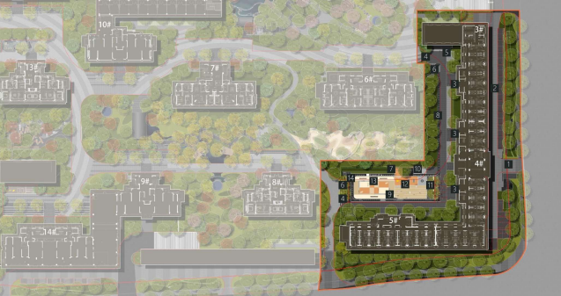
□ 推荐产品·自持租赁住宅整售
位置 | 建筑面积（㎡）
398户自持租赁住宅 | 16800.00

Slide 5
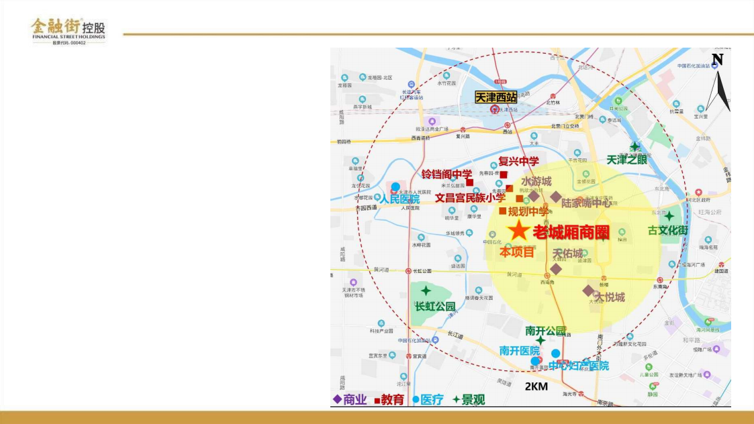
核心价值点
□ 项目汇聚精华城市资源： 1条内环城市大动脉、3条 地铁环绕、6所书香学府、7座大型商圈、12处人文 打卡地。
□ 醇熟领地：水游城、陆家嘴中心、大悦城、天佑城、 大胡同商贸城： 7大综合型商场，资源天赋异禀；
□ 交通领地：快速接驳机场天津站、西站，地铁1、2、 3号线三线环抱，未来规划地铁4、7号线，优越轨 道资源从容高效；
□ 文化领地：项目周边2.5公里内，集中天津之眼、 三岔河口、鼓楼、古文化街、估衣街、广东会馆、
天津老城博物馆、天后宫、清真大寺、吕祖堂、大
悲禅院等十二大打卡地，集萃一城文化能量。
□ 教育领地：第三中学南校区落址、复兴中学、惠灵
顿国际学校、五马路小学、中营小学、崇化中学

Slide 6

以上可售资源仅为资料参考， 最终以现场销控为准。

